Slide 1




MARIO REYES
JUAN BAEZA
JOHAN TORRES
TIENDA VIRTUAL

Slide 2

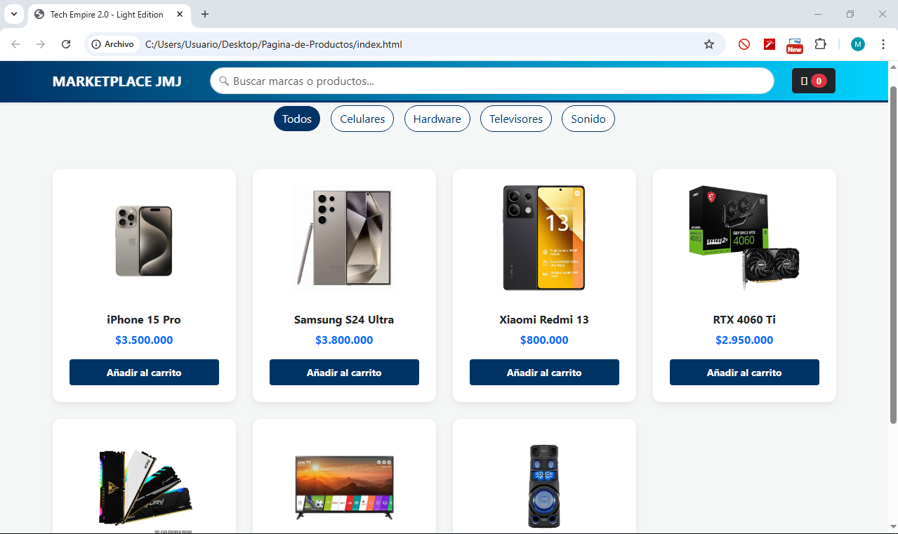
PAGINA PRINCIPAL
AQUI TENEMOS LA PAGINA PRINCIPAL, DONDE TODOS LOS BOTONES SON FUNCIONALES.

Slide 3
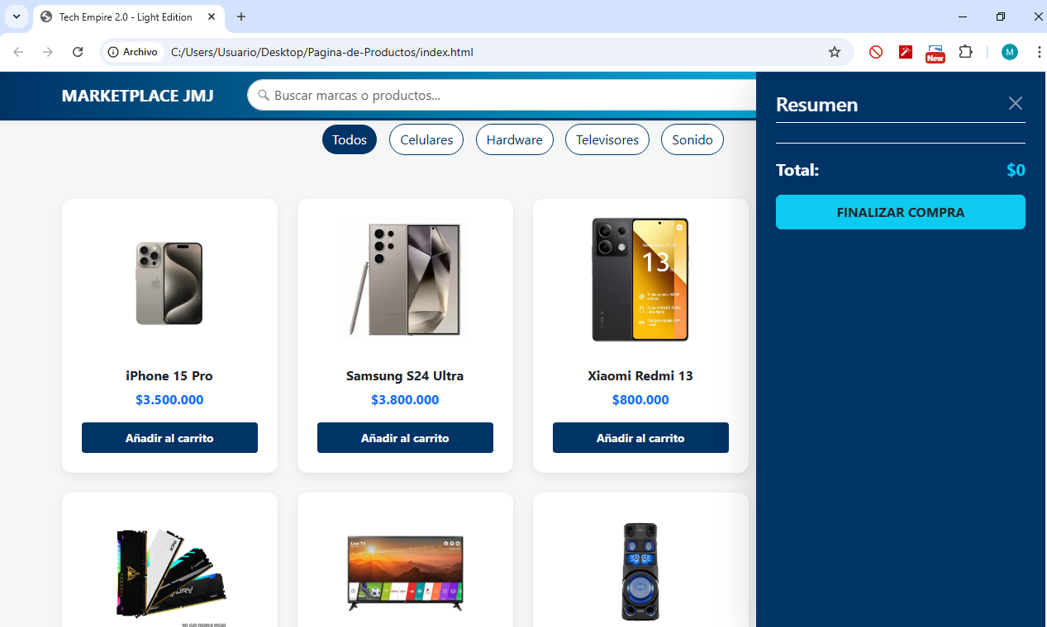
BOTON DEL CARRITO

Slide 4
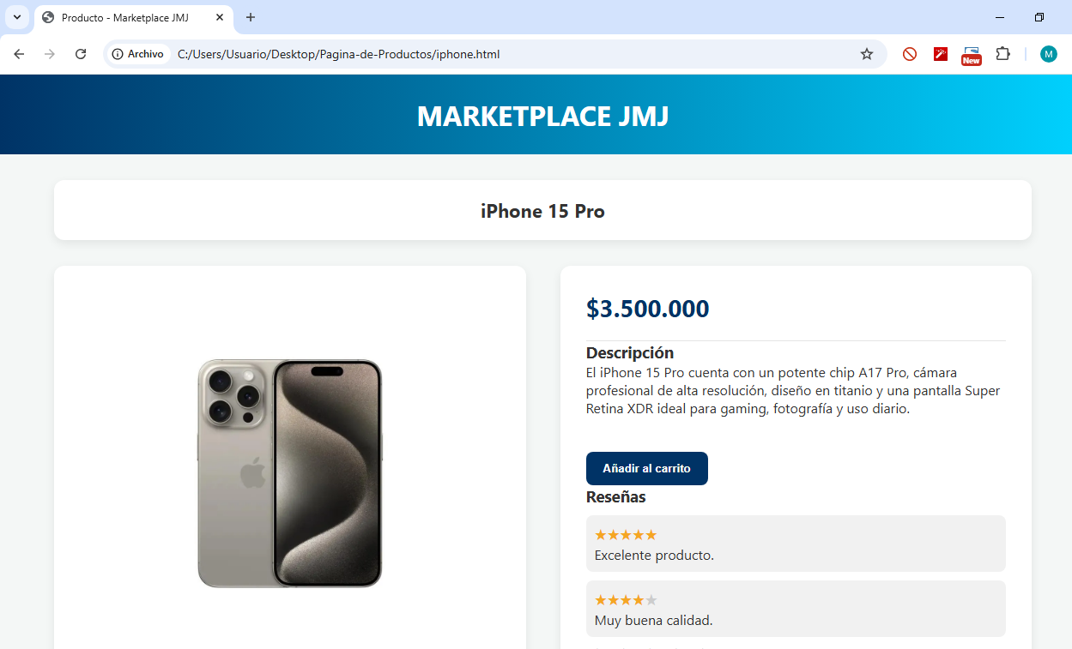
PAGINA DE PRODUCTO

Slide 5
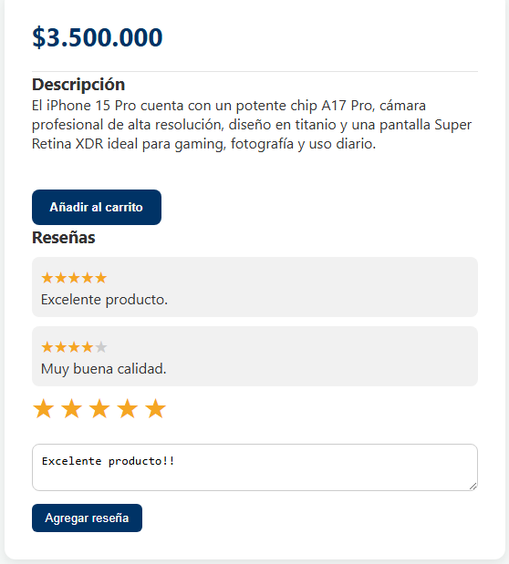
PONER RESEÑA

Slide 6
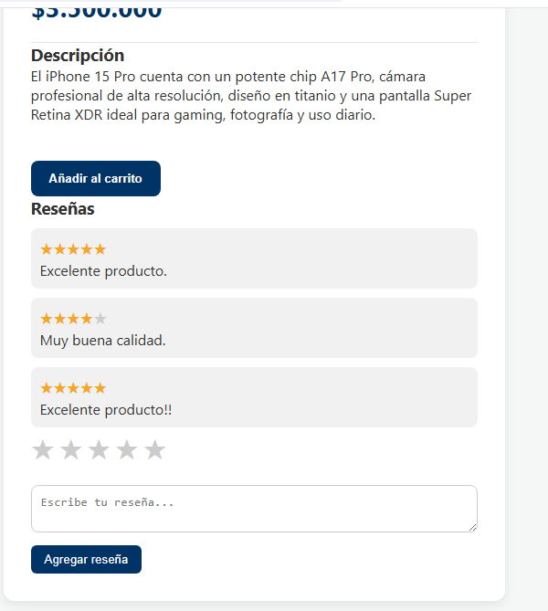
RESEÑA PUBLICADA

Slide 7
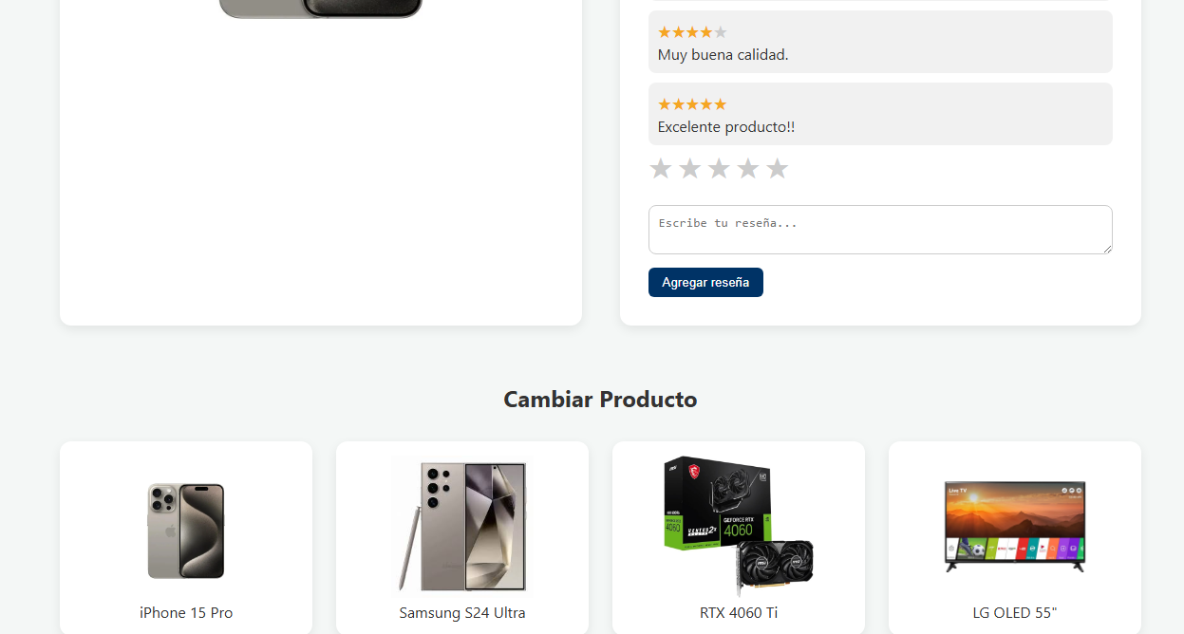
APRATADO PARA IR A OTRO PRODUCTO

Slide 8
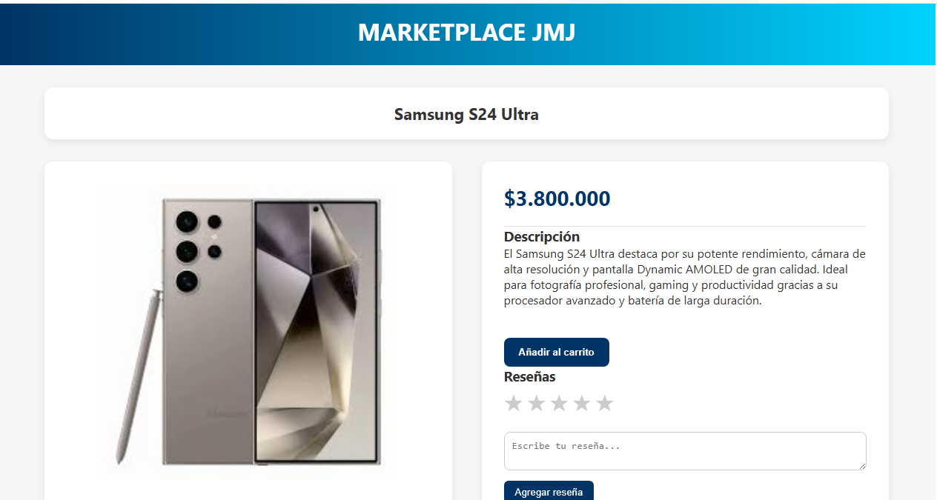
PICAR AL NOMBRE PARA IR A LA PAGINA PRINCIPAL

Slide 9

SE LE PICA Y LO LLEVA ALLI

